Slide 1
Η Γέννηση του Χριστού

Slide 2
Ας δούμε την ιστορία της γέννησης του Χριστού.
Η γέννηση του Χριστού

Slide 3
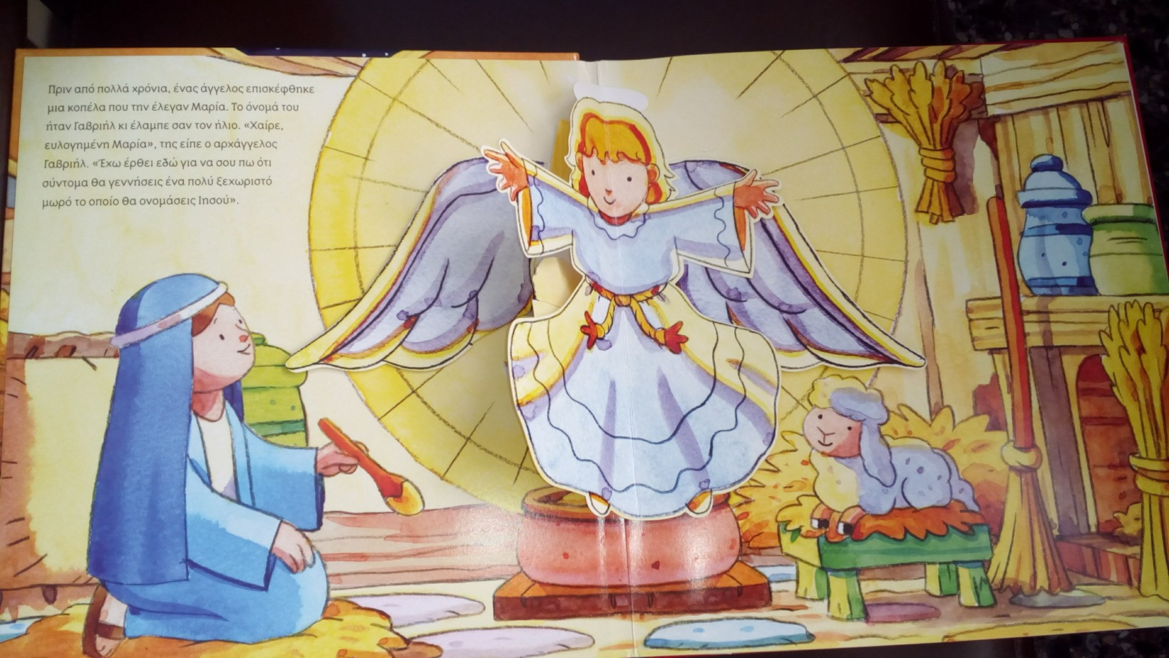
Ο άγγελος φέρνει το χαρμόσυνο μήνυμα

Slide 4
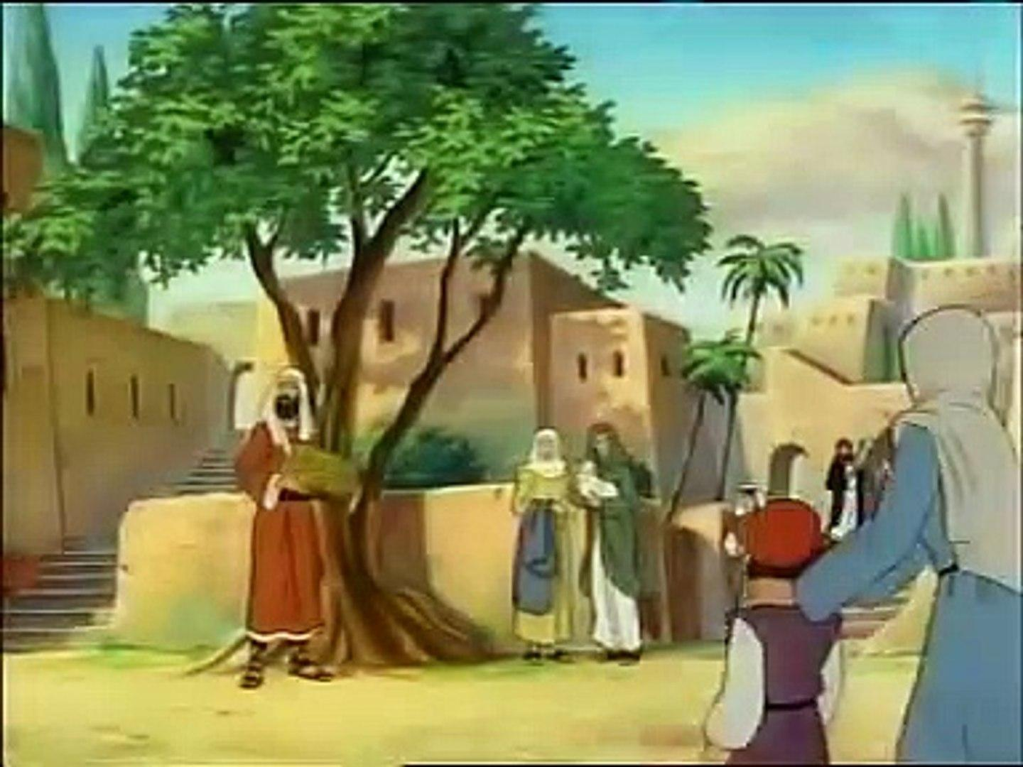
Βγαίνει διαταγή για απογραφή

Slide 5
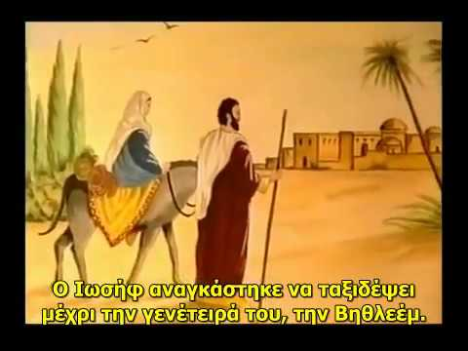
Ο Ιωσήφ με την Μαρία πηγαίνουν στη Βηθλεέμ.

Slide 6
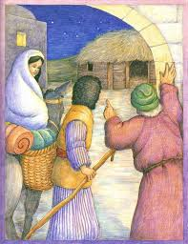
Ένας τους αφήνει να κοιμηθούν στο σταύλο του

Slide 7
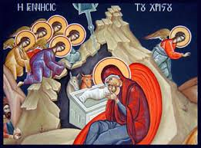
Εκείνο το βράδυ γεννήθηκε ο Χριστός

Slide 8
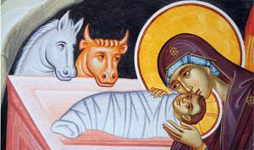
Τα ζώα τον ζέσταναν με τις ανάσες τους

Slide 9
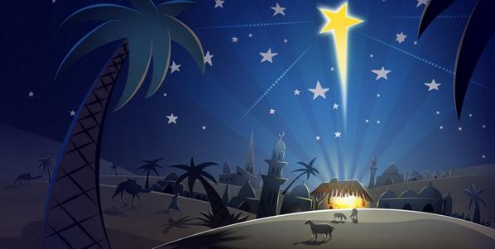
Ένα λαμπρό αστέρι φώτιζε τη φάτνη

Slide 10
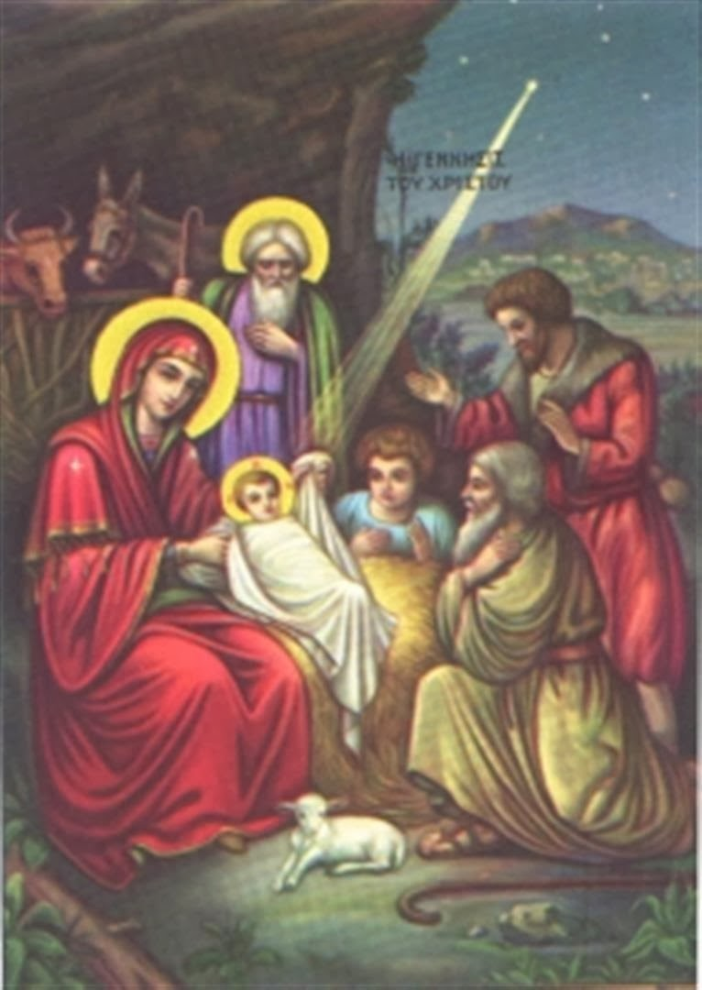
Το είδαν οι βοσκοί και πήγαν να προσκυνήσουν

Slide 11
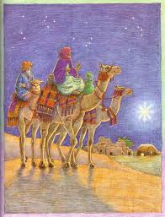
Τρεις σοφοί από την Ανατολή είδαν το αστέρι και ξεκίνησαν το ταξίδι.

Slide 12
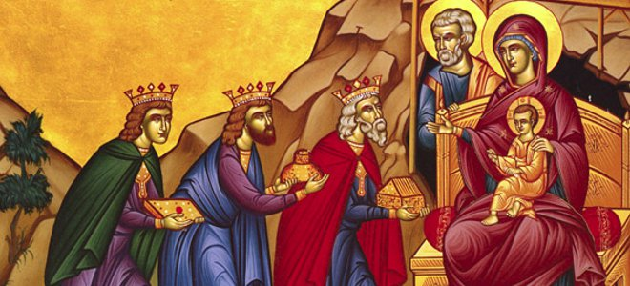
Πρόσφεραν δώρα στον Χριστό

Slide 13
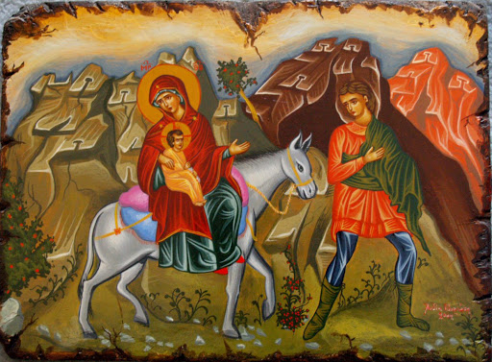
Ο Ιωσήφ με την Μαρία και τον Χριστό φεύγουν για την Αίγυπτο

Slide 14
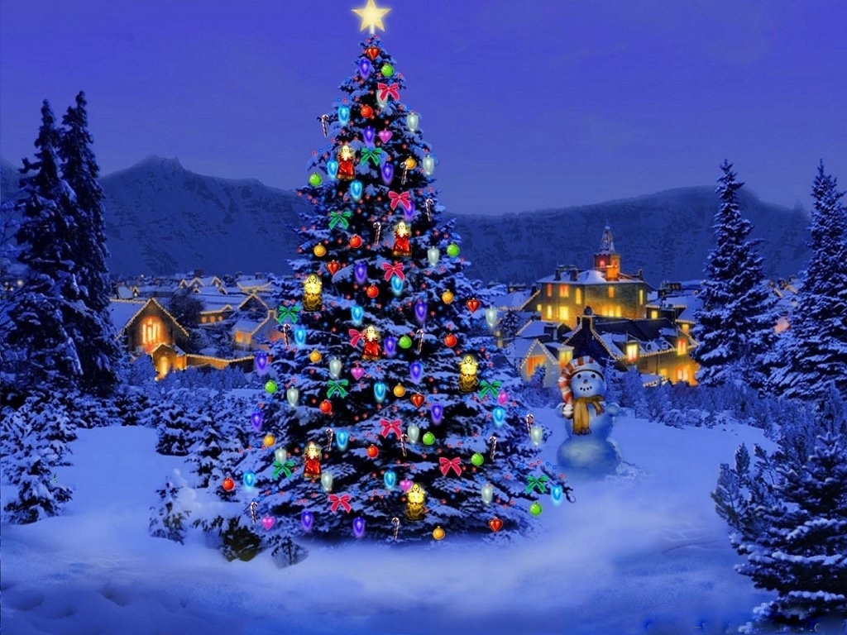
Από τότε κάθε χρόνο γιορτάζουμε τα Χριστούγεννα στις 25 Δεκέμβρη

Slide 15
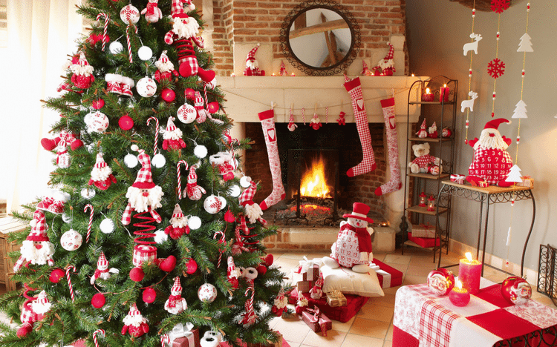
Στολίζουμε το Χριστουγεννιάτικο δέντρο

Slide 16
Έλατο χορωδία Τυπάλδου
Σαν τη νύφη στολισμένα

Slide 17
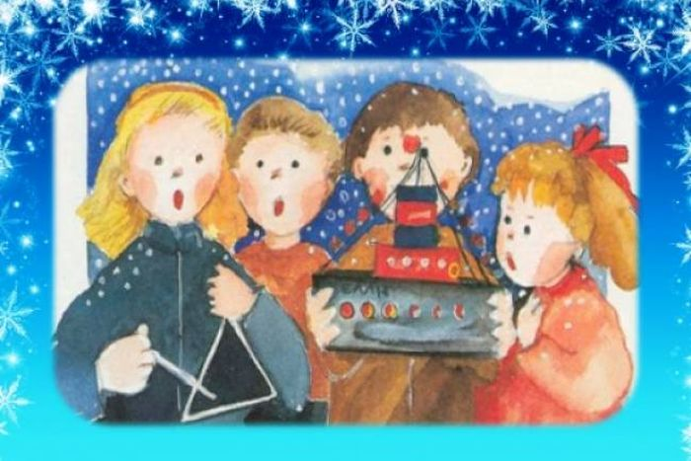
Την παραμονή των Χριστουγέννων τα παιδιά λένε τα κάλαντα

Slide 18
Κάλαντα
Κάλαντα Χριστουγέννων
Κάλαντα Χίου
Κάλαντα Χίου
Κάλαντα ηπείρου
Παραδοσιακά κάλαντα Ηπείρου

Slide 19
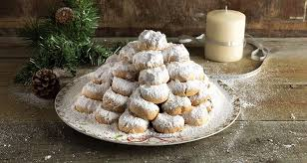
Φτιάχνουμε κουραμπιέδες

Slide 20
Χριστούγεννα ήρθαν πάλι
Ζουζούνια - Χριστούγεννα Ήρθαν Πάλι (Official)

Slide 21
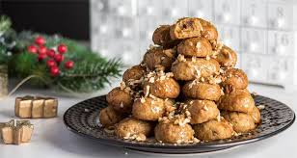
Και μελομακάρονα

Slide 22
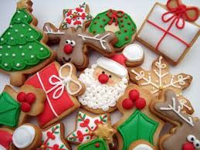
Και άλλα γλυκά

Slide 23
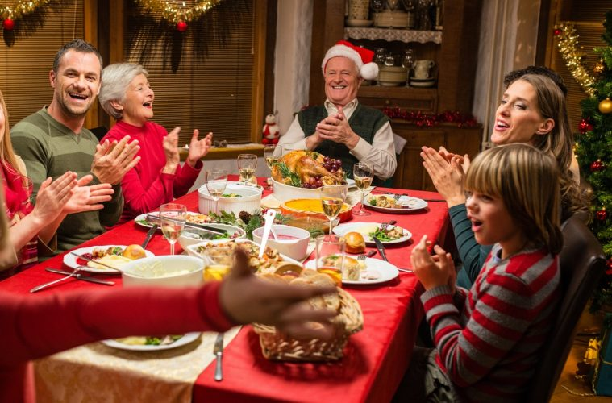
Οι οικογένειες μαζεύονται γύρω από το χριστουγεννιάτικο τραπέζι

Slide 24
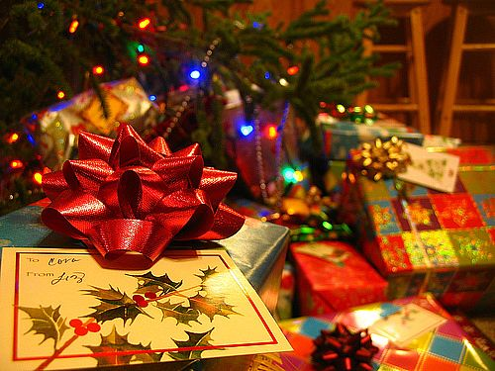
Ανταλλάζουν δώρα

Slide 25
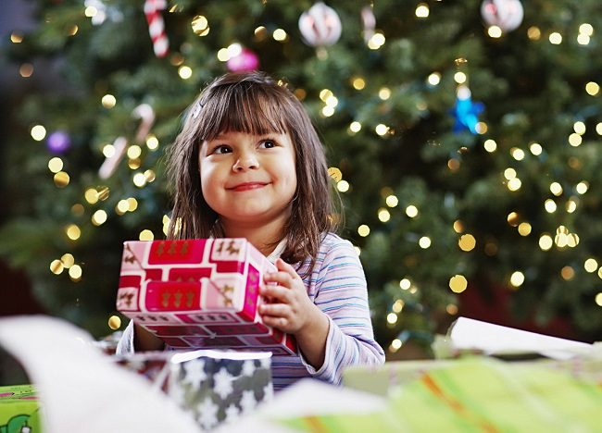
Και τα παιδιά παίρνουν μεγάλη χαρά

Slide 26
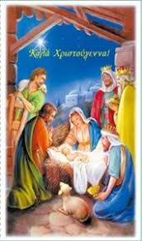
Στέλνουμε κάρτες σε όσους είναι μακριά

Slide 27
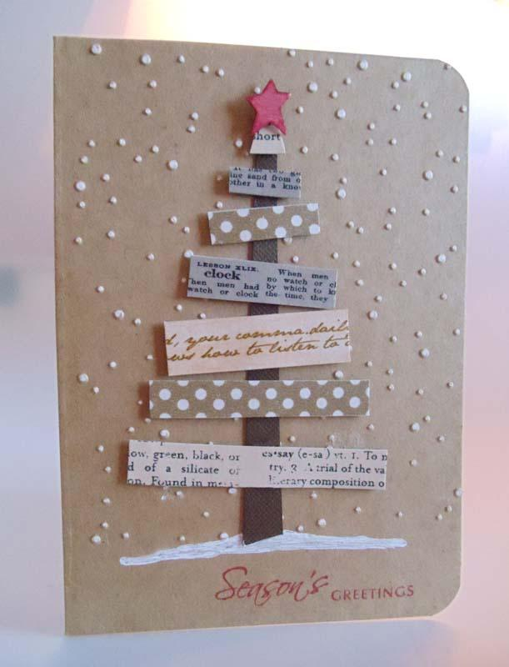
Τι λέτε να φτιάξουμε κι εμείς μια κάρτα;

Slide 28
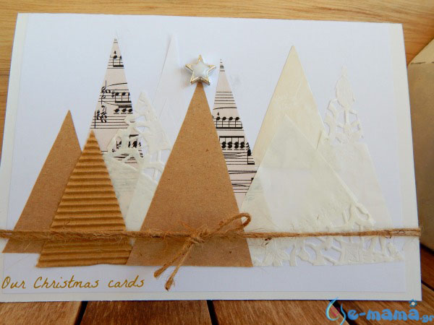
Ας πάρουμε μερικές ιδέες

Slide 29
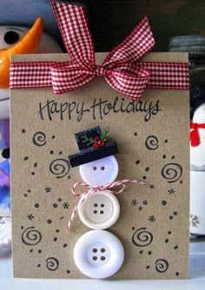
Λέμε ευχές
Χρόνια πολλά

Slide 30
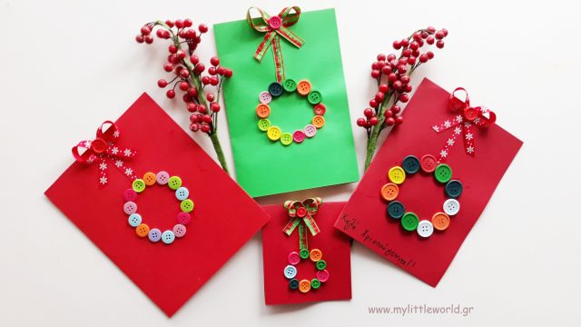
Καλά χριστούγεννα

Slide 31
Ας ζωγραφίσουμε κάτι για τα Χριστούγεννα.

Slide 32
Δώρο στο Χριστό
Χριστουγεννιάτικη ιστορία
Εδώ και πολλά χρόνια ο κόσμος γιόρταζε τα Χριστούγεννα με περισσότερη κατάνυξη. Σ’ ένα μακρινό χωριό, λοιπόν, ο παπάς έκανε κάθε χρόνο μια φάτνη στη μέση της εκκλησίας, την παραμονή των Χριστουγέννων.
Οι κάτοικοι πήγαιναν πρώτα πρώτα στην εκκλησία, για ν’ ακούσουν τη θεία λειτουργία, γονάτιζαν κι άναβαν το κεράκι τους μπροστά στη φάτνη. Κάθε κεράκι έπρεπε να σβήσει από μόνο του, λιώνοντας σιγά σιγά, γι’ αυτό γύρω από τη φάτνη ήταν αμέτρητα κεράκια, όσα και οι πιστοί, κι η εκκλησία λαμποκοπούσε κι έφεγγε σαν να ήταν ο ήλιος μέσα της. Όταν η λειτουργία τελείωνε, ο κόσμος πήγαινε στα γύρω κεντράκια, για να φάει και να πιει, να γλεντήσει τη χαρά του για τη γέννηση του Χριστού.
Οι χωριανοί άρχιζαν τις προετοιμασίες για τα Χριστούγεννα εβδομάδες πριν. Οι νοικοκυρές έψηναν κουλούρια, πίτες και γλυκά κι οι άντρες έβαφαν την πλατεία του χωριού, την εκκλησία και τα σπίτια τους. Ο παπάς με τα παιδιά του σχολείου και τους δασκάλους σκάλιζε τα ζώα της φάτνης στο ξύλο, τους τρεις μάγους, τους βοσκούς, το αστέρι, την Παναγία και το Χριστό.
Το βράδυ της παραμονής όλα ήταν έτοιμα κι οι άνθρωποι ντυμένοι τα καλά τους πήγαιναν στην εκκλησιά κι άφηναν μπροστά στη φάτνη ένα δώρο για το Χριστό, ό,τι μπορούσε ο καθένας.
Η Μαρία, που ήταν έξι χρονών, πήγαινε κι αυτή κάθε χρόνο με τους γονείς της στην εκκλησία κρατώντας το καλαθάκι με τα κουλούρια που είχε φτιάξει για το νεογέννητο Χριστό. Εκείνο το χρόνο, όμως, η μητέρα της αρρώστησε, κι ο πατέρας της ταξίδεψε σε μια μεγάλη πόλη για να βρει δουλειά και να τα βγάλει πέρα με τα φάρμακα και τα άλλα έξοδα. Ούτε δραχμή δεν τους περίσσευε, για ν’ αγοράσουν δώρο στο Χριστό.
Πώς να πάει στην εκκλησία η Μαρία με άδεια χέρια;
Την ώρα που χτύπησαν οι καμπάνες, η Μαρία μπήκε δειλά δειλά στην εκκλησία και κρύφτηκε πίσω από μια κολόνα. Δεν ήθελε να τη δει κανείς με τα χέρια αδειανά. Οι άλλοι προσκυνούσαν το Χριστό, άναβαν το κεράκι τους και του πρόσφεραν το δώρο τους.
Εκείνη γονάτισε κοιτάζοντας τη φάτνη από μακριά και ψιθύρισε:
- Αχ, Παναγίτσα μου, φέτος δε θα έρθω στη λειτουργία. Δεν έχω να χαρίσω τίποτε στο παιδί σου που γεννήθηκε. Η μητέρα μου αρρώστησε. Δεν έχουμε καθόλου χρήματα. Θα το εξηγήσεις στο Χριστό γιατί δεν του έφερα δώρο;
Ο κόσμος είχε αρχίσει να ψάλλει μαζί με τον παπά το «Χριστός γεννάται σήμερον». Τα μάτια της Μαρίας θόλωσαν από τα δάκρυα, βγήκε από την κρυψώνα της κι έτρεξε προς ...
το σπίτι της. Δεν είχε κάνει ούτε τρία βήματα, όταν άκουσε πίσω της μια φωνή να τη ρωτάει:
- Γιατί κλαις, κοριτσάκι μου, μια τέτοια χαρούμενη μέρα;
Ήταν μια γριούλα με γλυκό πρόσωπο και μάτια γεμάτα καλοσύνη.
- Κλαίω, γιαγιάκα, γιατί δε μου περισσεύει ούτε μια δεκάρα, για ν’ αγοράσω ένα δώρο στο Χριστό.
- Γι’ αυτό κλαις, Μαρία; Ο Χριστός ευχαριστιέται και μόνο που τον σκέφτεσαι. Και μόνο που τον αγαπάς. Να, κοίταξε εκείνον το θάμνο με τα πράσινα φύλλα. Γιατί δεν κόβεις ένα μπουκέτο να του το πας;
Το κορίτσι σταμάτησε τα κλάματα, έσκυψε, κι άρχισε να κόβει ένα μπουκέτο από κλαδιά. Έκοψε αρκετά, ώσπου η αγκαλιά της δε χωρούσε πια άλλα.
- Φτάνουν αυτά, γιαγιάκα; ρώτησε τη γριούλα κοιτάζοντας πίσω της, αλλά εκείνη είχε εξαφανιστεί.
Η Μαρία με τα κλαδιά στην αγκαλιά της προχώρησε θαρρετά και μπήκε στην εκκλησία μ’ ένα χαμόγελο αγαλλίασης. Όλα έλαμπαν στο φως των κεριών. Ο κόσμος έψελνε με κατάνυξη. Περπάτησε πάνω στο κόκκινο χαλί που απλωνόταν μπροστά στη φάτνη κι απόθεσε το δώρο της.
- Κοιτάτε αυτό το κοριτσάκι, είπε χαμηλόφωνα μια γυναίκα. Φέρνει κλαδιά από θάμνους στο Χριστό. Και μη χειρότερα.
Όταν τελείωσε το τροπάριο ακούστηκαν ψίθυροι στην εκκλησία.
- Κοιτάξτε, κοιτάξτε τα κλαδιά των θάμνων!
Η Μαρία ήταν ακόμα γονατιστή με σταυρωμένα τα χέρια της. Ακούγοντας τις φωνές, σήκωσε το κεφάλι της τρομοκρατημένη και είδε τα κλαδιά, τα δικά της κλαδιά, να έχουν ανθίσει και να έχουν βγάλει κάτι όμορφα κόκκινα λουλούδια που έμοιαζαν με αστέρια.
- Μα τι έγινε;
- Θαύμα!
- Ήτανε θάμνοι κι έβγαλαν λουλούδια!
Ο παπάς και το πλήθος γονάτισαν μπροστά στη φάτνη, δοξολογώντας το Χριστό γι’ αυτό το ανεξήγητο φαινόμενο.
Η γριούλα – ποια να ‘ταν άραγε; – είχε δίκιο. Το δώρο που δίνεται από την καρδιά είναι το πιο αξιόλογο δώρο. Τα φτωχά κλαδάκια ήταν το πιο σημαντικό δώρο που είχε πάρει ο Χριστός εκείνη τη μέρα…
Από τότε, κάθε χρόνο, τις μέρες των Χριστουγέννων, αυτοί οι θάμνοι ανθίζουν με τα αμέτρητα κόκκινα αστράκια τους, κι ο κόσμος τα ονομάζει «λουλούδια των Χριστουγέννων».
Από το μακρινό εκείνο χωριό έφτασαν και στην πατρίδα μας κι ο κόσμος τα ονόμασε «Άστρα του Χριστού».
Της Ελένης Χουκ – Αποστολοπούλου
Από το βιβλίο «Να τα πούμε; Να τα πείτε!»

